Slide 1

Bos economie
De economische betekenis van
bos bij de
Simon Klingen

Slide 2
economische betekenis in 2013
economische betekenis voorheen
economische betekenis in de toekomst

Slide 3
houtoogst
in €/jaar
60.000
70.000
200.000
1.000.000
150.000
250.000
140.000
1.870.000
% van
omzet
1,5
3,5
7,0
10,0
5,0
4,5
5,5
ha bos
2.500
1.000
2.800
7.000
3.500
7.600
4.000
28.400
Drents Landschap
Landschap Overijssel
Flevo-landschap
Geldersch Landschap
Utrechts Landschap
Brabants Landschap
Limburgs Landschap
Bos ‘economie’ bij 7 van

Slide 4
administratie
blessen
houtmeten
communicatie
gedoe F+F-wet
opknappen wegen
houtoogst
kosten
bodembewerking
planten
rasteren
bosverjonging
vrijstellen
zuiveren
raster wegnemen
bosverzorging
Reken je niet rijk!

Slide 5
Economie van het bos?
houtinkomsten
natuur / beleving
schone lucht
welbehagen
van waarde?

Slide 6
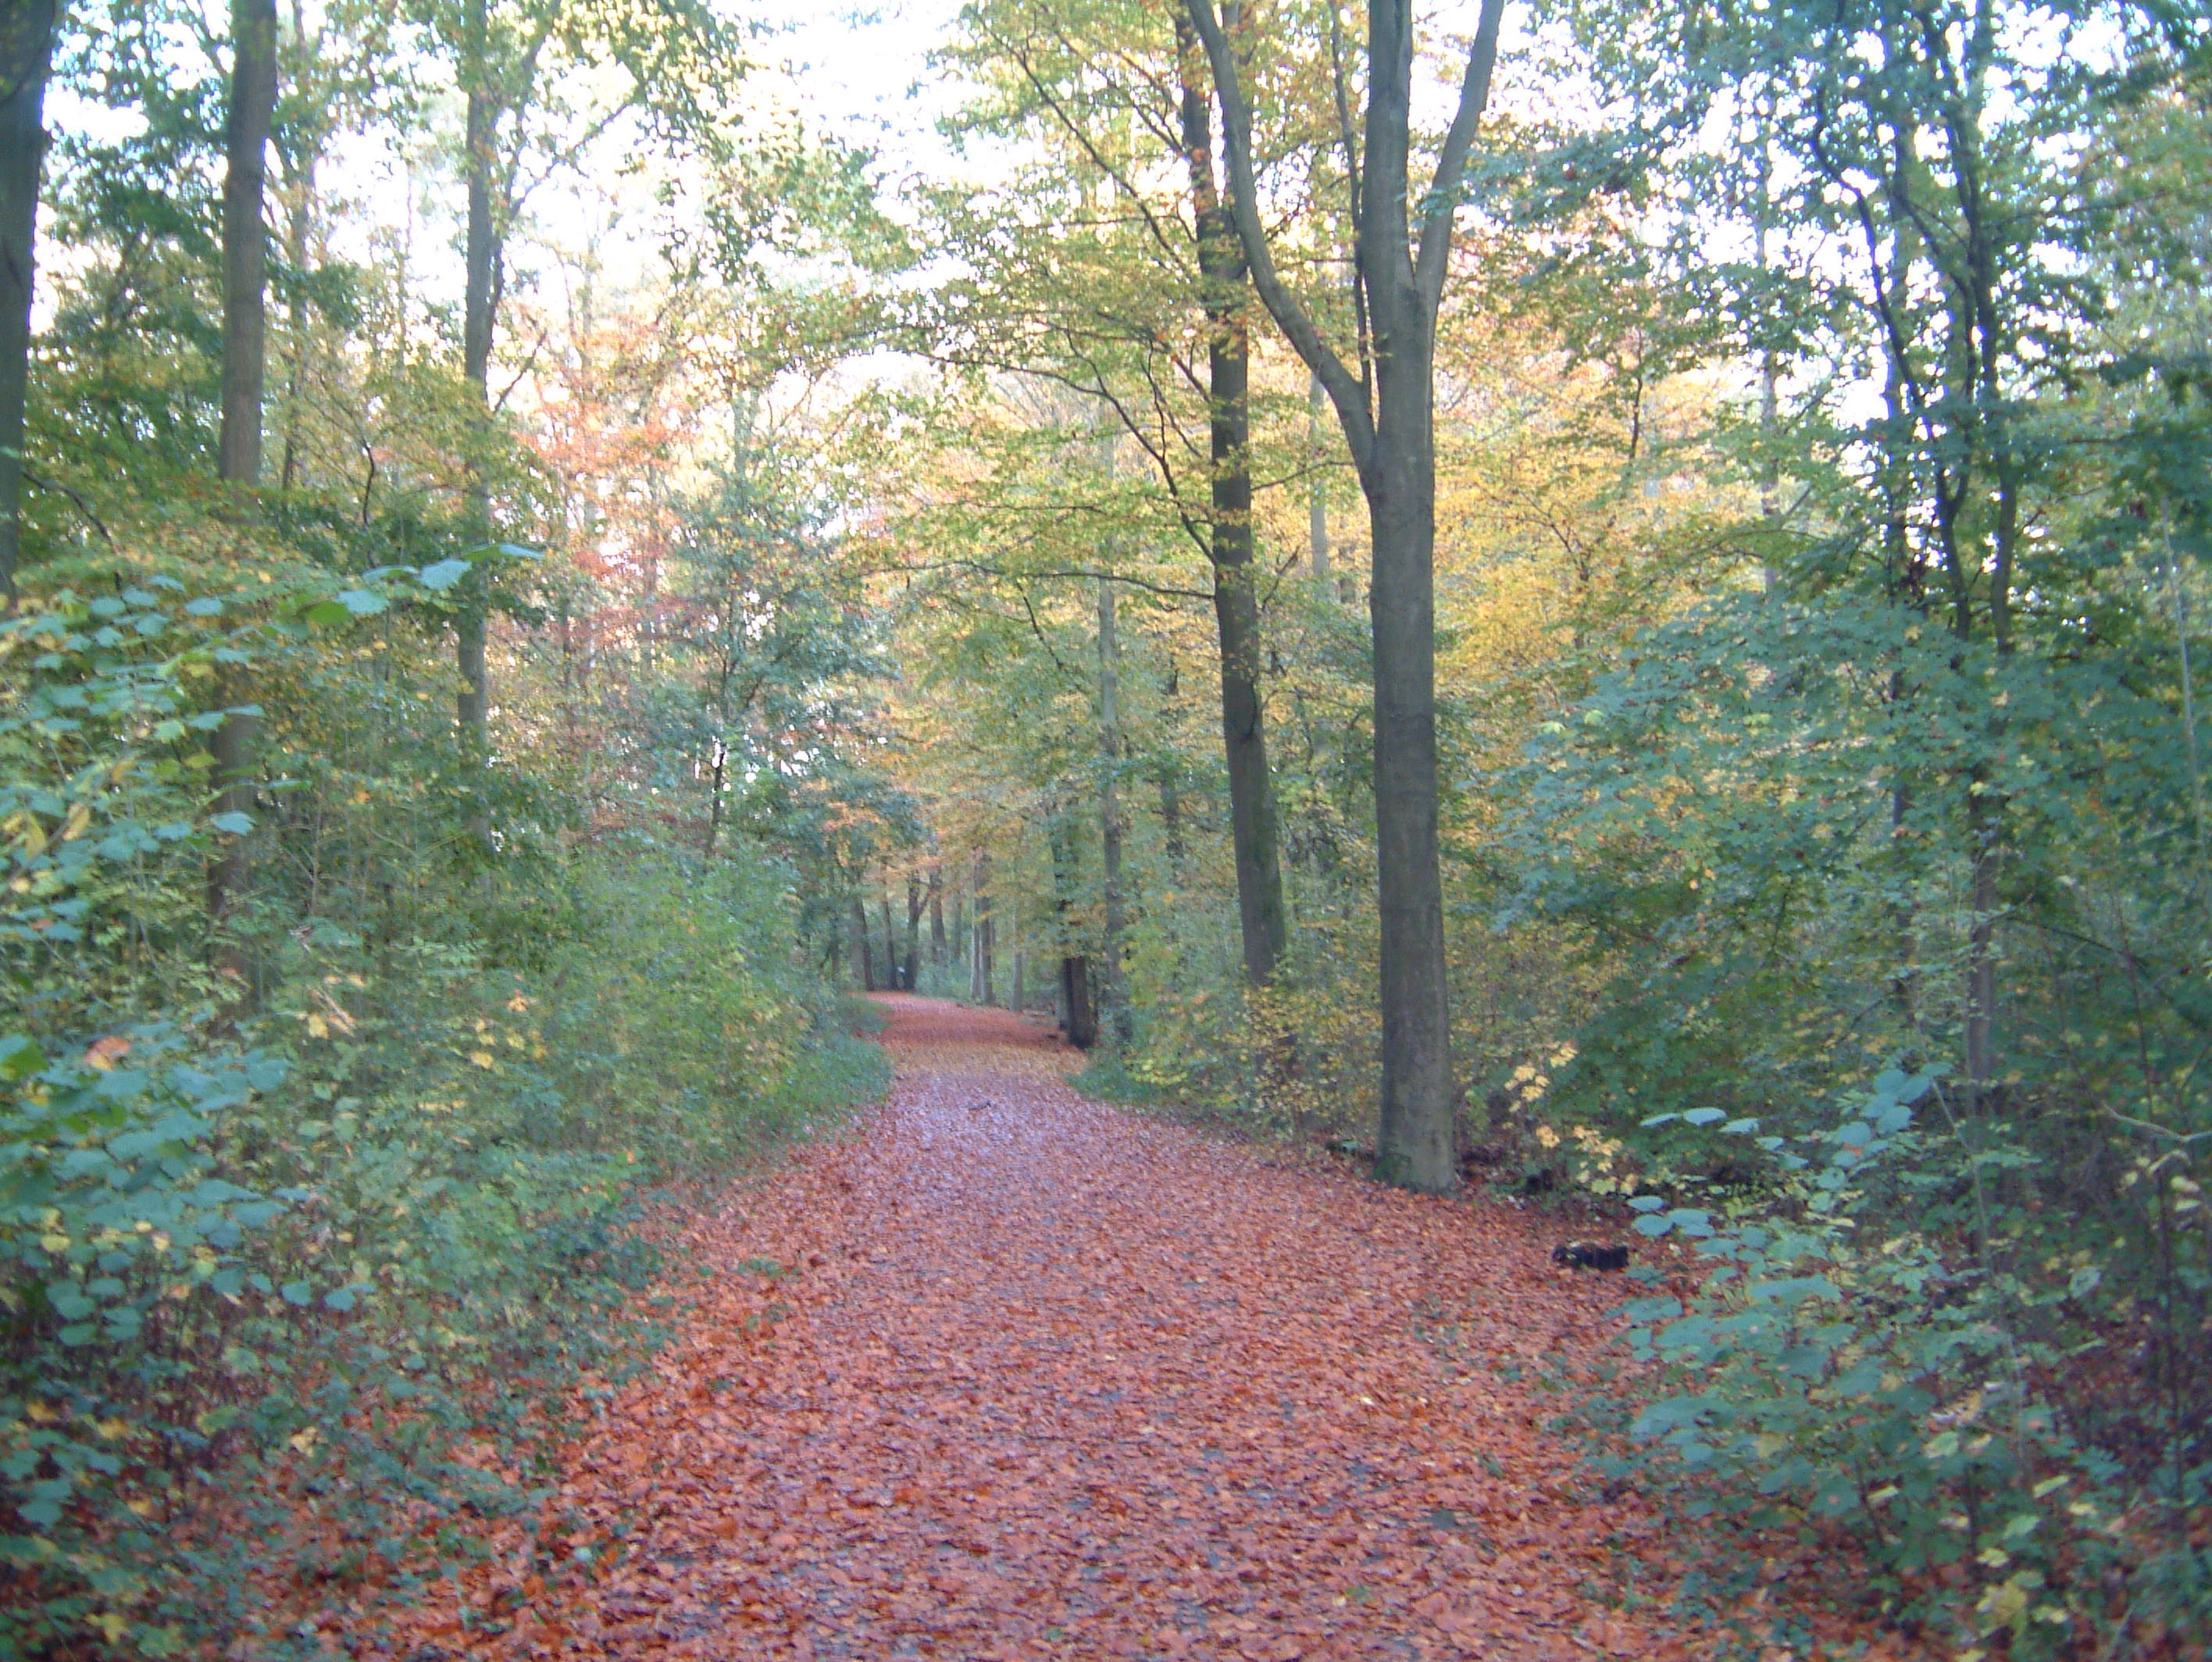
natuur
hout
mensen

Slide 7
voorbeeld
 | voorheen | 2013 | toekomst
m³ | 2 | 3 | 4
Natuur | 5 | 4 | 3
Recreatie | 3 | 3 | 3

Slide 8
Drents Landschap

Slide 9
Landschap Overijssel 1

Slide 10
Landschap Overijssel 2

Slide 11
Flevo-landschap 1

Slide 12
Flevo-landschap 2

Slide 13
Geldersch Landschap 1

Slide 14
Geldersch Landschap 2

Slide 15
Brabants Landschap

Slide 16
Limburgs Landschap

Slide 17
Utrechts Landschap 1

Slide 18
Utrechts Landschap 2

Slide 19
enige vaststellingen
houtinkomsten vormen beperkt deel van de omzet
tegenover houtinkomsten staan veel kosten
belangstelling voor m³ neemt toe
belangstelling voor N neemt af, voor R neemt toe

Slide 20
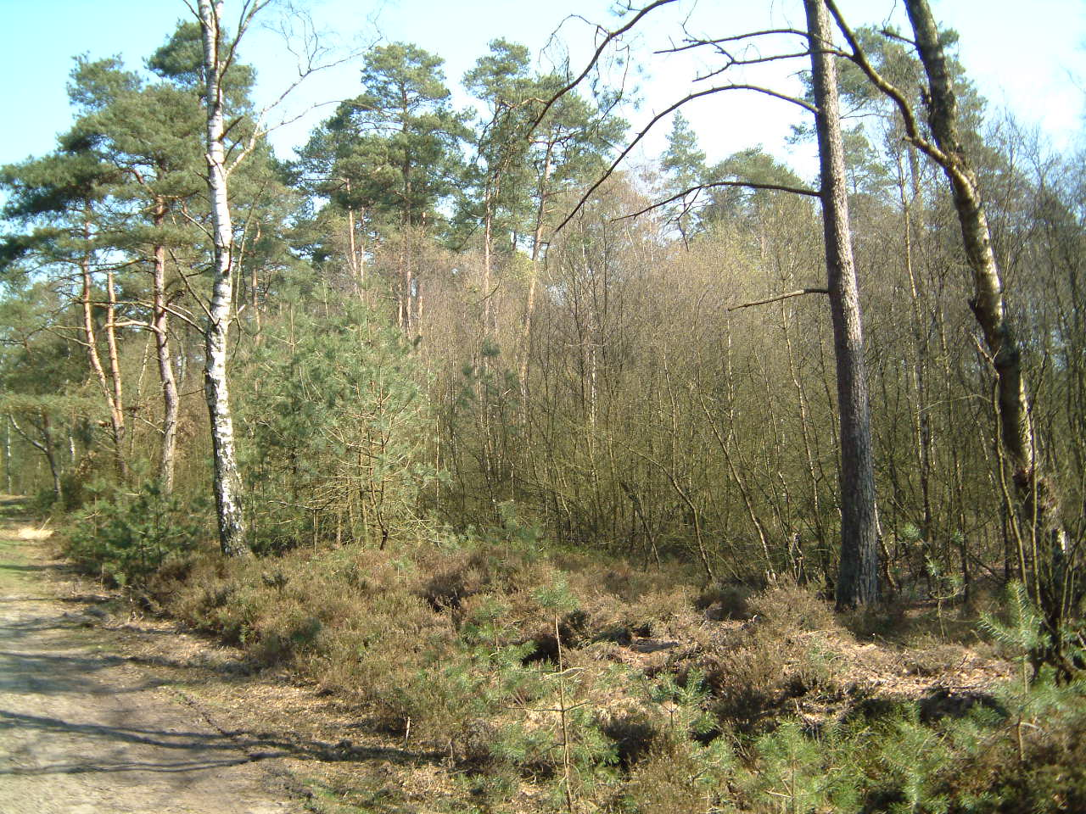
prima bos, maar weinig waardeaanwas

Slide 21
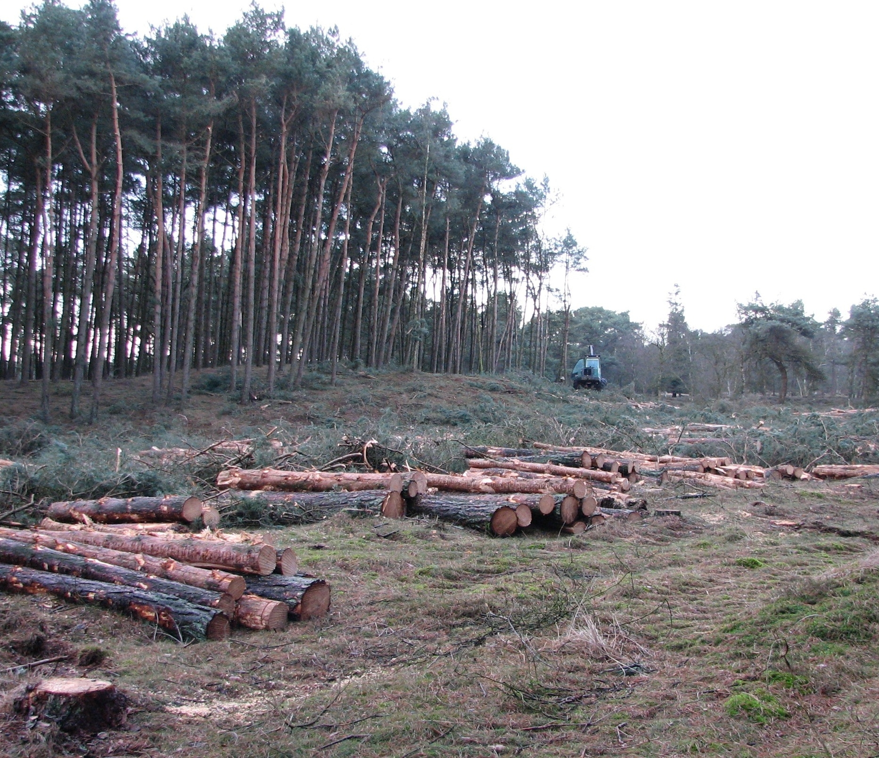
nogal wat bos omgevormd naar heide e.d.

Slide 22
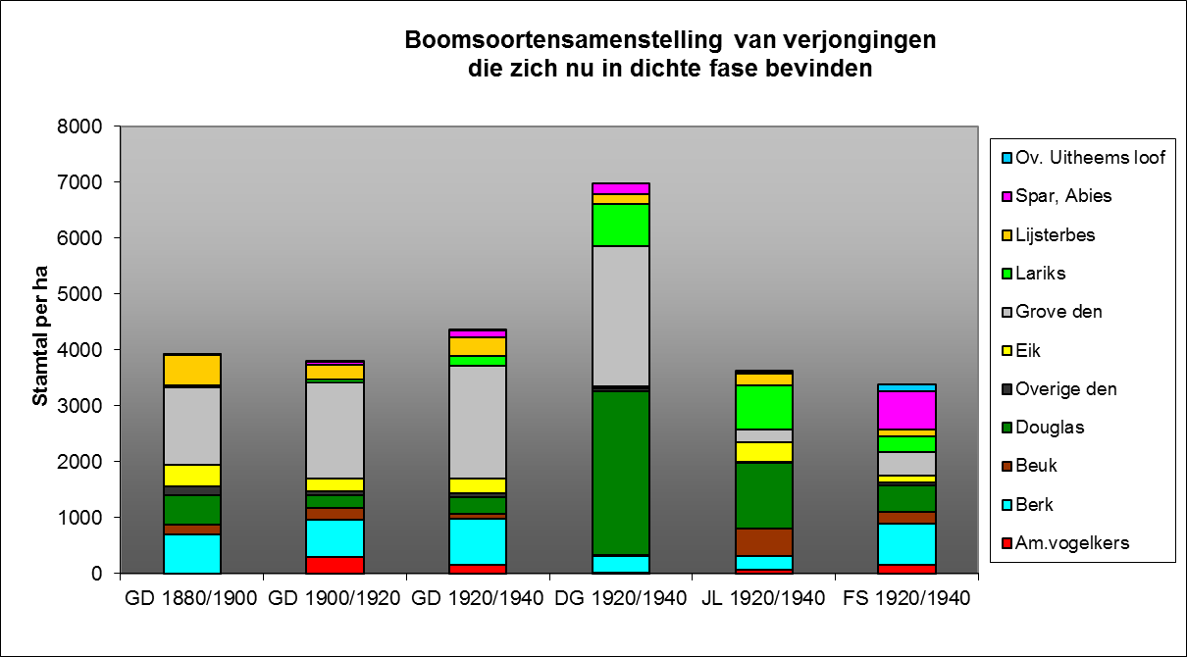
hier is verjonging van dg bewust weggenomen!

Slide 23
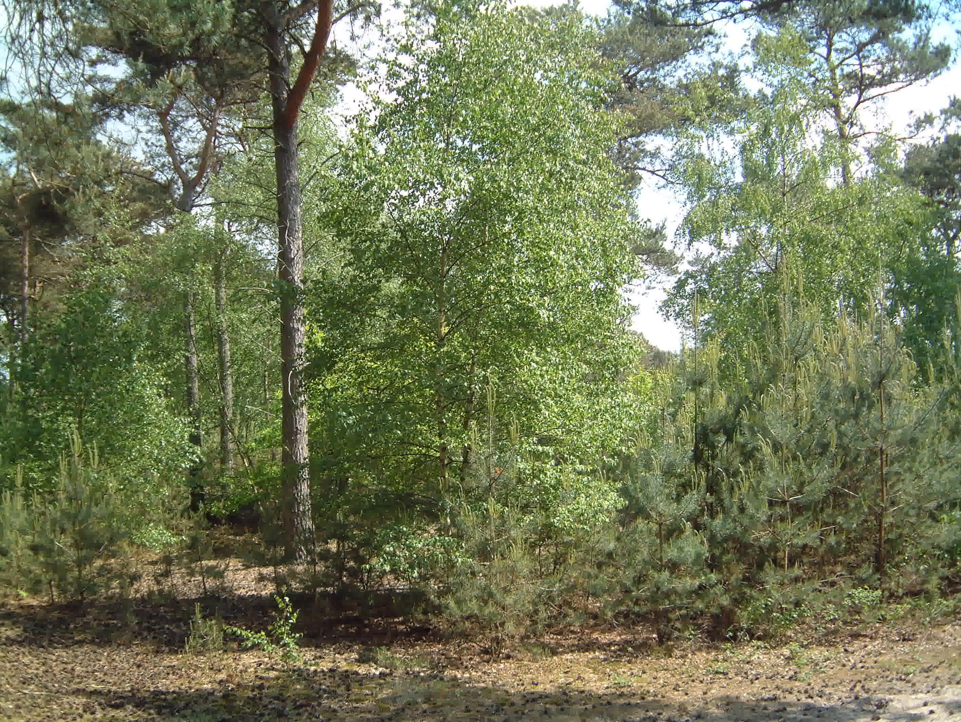
Productieverhoging realistisch?

Slide 24
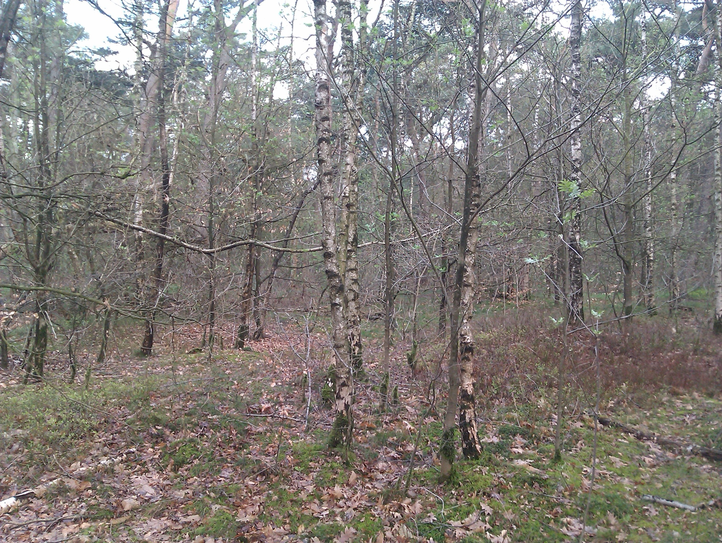
Productieverhoging vraagt om investering, aandacht en vakkennis!

